Slide 1

数据库系统实训
----任务五 触发器与事务

Slide 2
（一）触发器概述
触发器（Trigger）是一种特殊的存储过程，它与表紧密相连，可以是表定义的一部分。当预定义的事件（如用户修改指定表或者视图中的数据时）发生时，触发器将会自动执行。
触发器基于一个表创建，但是可以针对多个表进行操作。所以触发器可以用来对表实施复杂的完整性约束，当触发器所保存的数据发生改变时，触发器被自动激活，从而防止对数据进行不正确的修改。

Slide 3
（一）触发器概述
触发器的优点如下所述：
（1）触发器自动执行，在表的数据做了任何修改（比如手工输入或者使用程序采集的操作）之后立即激活。
（2）触发器可以通过数据库中的相关表进行层叠更改。这比直接把代码写在前台的做法更安全合理。
（3）触发器可以强制限制，这些限制比用CHECK约束所定义的更复杂。与CHECK约束不同的是，触发器可以引用其他表中的列。

Slide 4
（二）创建触发器
1．利用命令创建触发器
因为触发器是一种特殊的存储过程，所以触发器的创建和存储过程的创建方式有很多相似之处，其基本语法格式如下。
CREATE TRIGGER trigger_name trigger_time trigger_event
ON tb_name FOR EACH ROW trigger_statement;

Slide 5
（二）创建触发器
在触发器的SQL语句中，可以关联表中的任何列，通过使用OLD和NEW列名来标识，如OLD.col_name、NEW.col_name。OLD.col_name关联现有的行的一列在被更新或删除前的值。NEW.col_name关联一个新行的插入或更新现有的行的一列的值。
对于INSERT语句，只有NEW是合法的。对于DELETE语句，只有OLD是合法的。对于UPDATE语句，NEW和OLD可以同时使用。

Slide 6
（二）创建触发器
【例7.26】 在gradem数据库的teacher表中，定义一个触发器，当一个教师的信息被删除时，把该教师的编号和姓名添加到delteacher表中。如何实现呢？
USE gradem;
CREATE TABLE delteacher SELECT tno,tname
FROM teacher WHERE 1=0;
CREATE TRIGGER trig_teacher
AFTER DELETE ON teacher FOR EACH ROW
INSERT INTO delteacher(tno,tname)
values(old.tno, old.tname);

Slide 7
（二）创建触发器
2、使用Navicat图形工具创建触发器
（1）在Navicat中，连接到MySQL服务器。展开【mysql】|【gradem】|【表】，在创建student表的窗口中选中【触发器】选项卡。
（2）分别在【触发器】选项卡的【名】、【触发】、【触发时机】等列里输入或选定相关信息。
（3）在窗口下方的【定义】选项卡中指定触发器执行的SQL语句，然后单击【保存】按钮，该触发器创建成功。

Slide 8
（三）查看触发器
查看触发器是指查看数据库中已存在的触发器的定义、状态和语法信息等。可以通过命令来查看已经创建的触发器。
（1）利用SHOW TRIGGERS语句查看。
通过SHOW TRIGGERS语句查看触发器的基本语法如下。
SHOW TRIGGERS;

Slide 9
（三）查看触发器
（2）在triggers表中查看触发器的信息。
在MySQL中，所有触发器的定义都存在information_ schema数据库下的triggers表中。查询triggers表，可以查看到数据库中所有触发器的详细信息。查询的语句如下。
SELECT * FROM information_schema.triggers;
也可以查询指定触发器的详细信息，其语句的基本格式如下。
SELECT * FROM information_schema.triggers WHERE trigger_name='触发器名称';
其中，触发器名称要用单引号（‘’）引起来。

Slide 10
（三）查看触发器
例如，利用SELECT语句查询触发器trig_teacher的信息，代码执行如下。
SELECT * FROM information_schema.triggers
WHERE trigger_name='trig_teacher';

Slide 11
（四）删除触发器
使用DROP TRIGGER语句可删除当前数据库的触发器。其基本语法如下。
DROP TRIGGER [dbname.]trig_name;
其中，dbname表示数据库名，如果缺省，表示删除当前数据库中的触发器。trig_name表示要删除的触发器的名称。
例如，删除触发器“trig_teacher”，可以使用如下语句。
USE gradem;
DROP TRIGGER trig_teacher;

Slide 12
任务7-3 创建与使用触发器
【任务实施】
王宁根据所学的触发器知识，写出了以下代码。
（1）使用CREATE TRIGGER语句创建触发器trig_classnum。
USE gradem; CREATE TRIGGER trig_classnum AFTER INSERT ON student FOR EACH ROW UPDATE class SET number=number+1 WHERE classno = left(new.sno,8);

Slide 13
任务7-3 创建与使用触发器
【任务实施】
① SELECT number as 插入前班级人数 FROM class WHERE classno='20200301'; +----------------+ | 插入前班级人数 | +----------------+ | 47 | +----------------+ 1 row in set ② INSERT INTO student(sno,sname,ssex) VALUES('2020030148','李勇','男'); ③ SELECT number as 插入后班级人数 FROM class WHERE classno='20200301'; +----------------+ | 插入后班级人数 | +----------------+ | 48 | +----------------+ 1 row in set
（2）验证触发器是否会自动执行。 在INSERT语句之前、之后各执行一条SELECT语句，比较一下插入记录前后处理状态的变化。具体验证步骤如下。

Slide 14
任务7-4 掌握事务、锁的概念和应用
【任务提出】
学期末，王宁的同学李四跟他借1000块钱。于是，王宁到自动存取款机上转账。如果余额足够，在转账成功后，王宁的账户减少1000元，李四的账户增加1000元，如果转账过程中发生异常情况，需把所有数据回退，从而保证数据一致。王宁需要用存储过程、事务和锁等相关知识模拟实现转账过程。

Slide 15
（一）事务概述
所谓事务就是用户定义的一个数据库操作序列，这些操作要么全做，要么全不做，是一个不可分割的工作单位。
1．为什么要引入事务
事务处理机制在程序开发过程中有着非常重要的作用，它可以使整个系统更加安全。
2．MySQL事务处理机制
MySQL系统具有事务处理功能，能够保证数据库操作的一致性和完整性，使用事务可以确保同时发生的行为与数据的有效性不发生冲突。
在MySQL中，并不是所有的存储引擎都支持事务，如InnoDB和BDB支持，但MyISAM和MEMORY则不支持。

Slide 16
（二）事务的ACID特性
事务是由有限的数据库操作序列组成的，但并不是任意的数据库操作序列都能成为事务，为了保护数据的完整性，一般要求事务具有以下4个特征。
1．原子性（Atomic）
2．一致性（Consistency）
3．隔离性（Isolation）
4．持久性（Durability）
这4个性质被称为事务的ACID属性

Slide 17
（三）事务的定义
一个事务可以是一组SQL语句、一条SQL语句或整个程序，一个应用程序可以包括多个事务。
事务的开始与结束可以由用户显式控制。如果用户没有显式地定义事务，则由DBMS按照默认规则自动划分事务。在MySQL系统中，定义事务的语句主要有下列3条：START TRANSACTION、COMMIT和ROLLBACK。

Slide 18
（三）事务的定义
1．开始事务
START TRANSACTION 语句标识一个用户自定义事务的开始。其语法格式如下。
START TRANSACTION;
MySQL不允许事务嵌套，当第2个事务开始时，系统会自动提交第1个事务。
2．结束事务
COMMIT语句用于结束一个用户定义的事务，保证对数据的修改已经成功地写入数据库。此时事务正常结束。
其语法格式如下：COMMIT ;

Slide 19
（三）事务的定义
3．撤销事务
ROLLBACK语句用于事务的撤销，它撤销事务所做的修改，并结束当前这个事务。其语法格式如下。
ROLLBACK;
4．回滚事务
除了撤销整个事务，用户还可以使用ROLLBACK TO语句使事务回滚到某个点，在这之前需要使用SAVEPOINT语句来设置一个保存点。SAVEPOINT语句的语法格式如下。
SAVEPOINT identifier;

Slide 20
（三）事务的定义
提交与回滚的区别
提交：成功的结束，将所有的DML语句操作历史记录和底层硬盘数据来一次同步
回滚：失败的结束，将所有的DML语句操作历史记录全部清空
事务与数据库底层数据
在事务进行过程中，未结束之前，DML语句不会更改底层数据，只是将历史操作记录一下，在内存中完成记录。
只有在事务结束的时候，而且是成功结束的时候，才会修改底层硬盘文件中的数据。

Slide 21
（四）事务并发操作引起的问题
当同一数据库系统中有多个事务并发运行时，如果不加以适当控制，就可能产生数据的不一致性问题。
数据库的并发操作导致的数据库的不一致性主要有3种：
丢失更新
读“脏”数据
不可重复读

Slide 22
（四）事务并发操作引起的问题
1．丢失更新（Lost Update）
时 间 | 事务T1 | R的值 | 事务T2
t0 |  | 1000
t1 | Find R
t2 |  |  | Find R
t3 | R=R-100
t4 |  |  | R=R-200
t5 | Update R
t6 |  | 900 | Update R
t7 |  | 800

Slide 23
（四）事务并发操作引起的问题
2．读“脏”数据（Dirty Reads）
时 间 | 事务T1 | R的值 | 事务T2
t0 |  | 1000
t1 | Find R
t2 | R=R-100
t3 | Update R
t4 |  | 900 | Find R
t5 | ROLLBACK
t6 |  | 1000

Slide 24
（四）事务并发操作引起的问题
3．不可重复读（Non-repeatable Reads）
时 间 | 事务T1 | R的值 | 事务T2
t0 |  | 1000
t1 | Find R
t2 |  |  | Find R
t3 |  |  | R=R-200
t4 |  |  | Update R
t5 | Find R | 800

Slide 25
（六）MySQL的锁定机制
MySQL通过锁来防止数据并发操作过程中引起的问题。
锁就是防止其他事务访问指定资源的手段，它是实现并发控制的主要方法，是多个用户能够同时操作同一个数据库中的数据而不发生数据不一致性现象的重要保障。
在MySQL中有3种锁定机制：
表级锁定
行级锁定
页级锁定

Slide 26
（六）MySQL的锁定机制
三级封锁协议（*）
一级封锁协议：事务T在修改数据R之前必须先对其加X锁，直到事务结束才释放。事务结束包括正常结束（COMMIT）和非正常结束（ROLLBACK）。 一级封锁协议可以防止丢失修改，并保证事务T是可恢复的。它不能保证可重复读和不读“脏”数据。
二级封锁协议：一级封锁协议加上事务T在读取数据R之前必须先对其加S锁，读完后方可释放S锁。 二级封锁协议除防止了丢失修改，还可以进一步防止读“脏”数据。但在二级封锁协议中，由于读完数据后即可释放S锁，所以它不能保证可重复读。
三级封锁协议 ：一级封锁协议加上事务T在读取数据R之前必须先对其加S锁，直到事务结束才释放。 三级封锁协议除防止了丢失修改和不读“脏”数据外，还进一步防止了不可重复读。

Slide 27
无丢失更新问题
时 间 | 事务T1 | R的值 | 事务T2
t0 | XLOCK R | 1 000
t1 | Find R
t2 |  |  | XLOCK R
t3 | R=R-100 |  | Wait
t4 | Update R |  | Wait
t5 | UNLOCK X | 900 | Wait
t6 |  |  | Find R
t7 |  |  | R=R-200
t8 |  |  | Update R
t9 |  | 700 | UNLOCK X

Slide 28
无污读问题
时 间 | 事务T1 | R的值 | 事务T2
t0 | XLOCK R | 1000
t1 | Find R
t2 | R=R-100
t3 | Update R
t4 |  | 900 | SLOCK R
t5 | ROLLBACK |  | Wait
t6 | UNLOCK X | 1000 | SLOCK R
t7 |  |  | Find R
t8 |  |  | UNLOCK S

Slide 29
不可重读问题
时 间 | 事务T1 | R的值 | 事务T2
t0 | SLOCK R | 1000
t1 | Find R | 1000
t2 |  |  | XLOCK R
t3 | Find R | 1000 | Wait
t4 | COMMIT |  | Wait
t5 | UNLOCK S |  | Wait
t6 |  | 1000 | Find R
t7 |  |  | R=R-200
t8 |  | 800 | Update R
t9 |  |  | UNLOCK X

Slide 30
（七）活锁和死锁
1．活锁
如果事务T1封锁了数据R，事务T2又请求封锁R，于是T2等待。T3也请求封锁R，当T1释放了R上的封锁之后系统首先批准了T3的请求，T2仍然等待。然后T4又请求封锁R，当T3释放了R上的封锁之后系统又批准了T4的请求，…，T2有可能永远等待，这就是活锁。
避免活锁的简单方法是采用先来先服务的策略。
2．死锁
两个或两个以上的事务分别申请封锁对方已经封锁的数据对象，导致长期等待而无法继续运行下去的现象称为死锁。

Slide 31
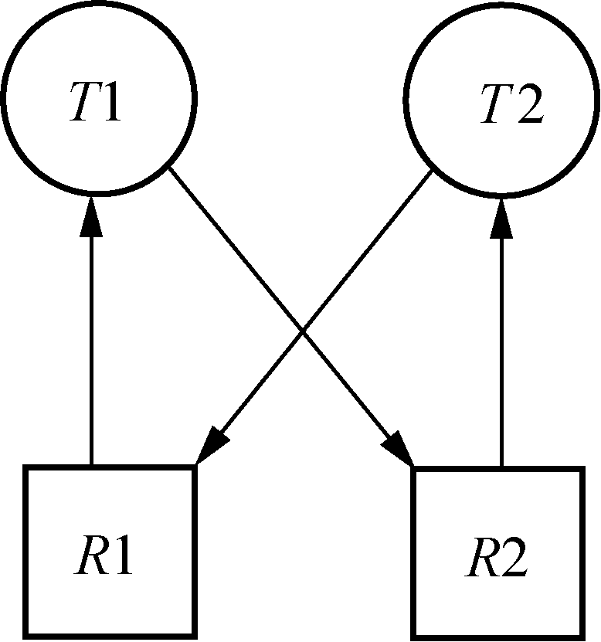
（七）活锁和死锁
（1）任务T1具有资源R1的锁（通过从R1指向T1的箭头指示），并请求资源R2的锁（通过从T1指向R2的箭头指示）。
（2）任务T2具有资源R2的锁（通过从R2指向T2的箭头指示），并请求资源R1的锁（通过从T2指向R1的箭头指示）。

Slide 32
（七）活锁和死锁
死锁的处理
在InnoDB的事务管理和锁定机制中，有专门用于检测死锁的机制。
当检测到死锁时，InnoDB会选择产生死锁的两个事务中较小的一个产生回滚，而让另外一个较大的事务成功完成。那么如何判断事务的大小呢？主要是通过计算两个事务各自插入、更新或删除的数据量来判断，也就是说哪个事务改变的记录数越多，在死锁中越不会被回滚。
需要注意的是，如果在产生死锁的场景中涉及到不止InnoDB存储引擎时，InnoDB是检测不到该死锁的，这时就只能通过锁定超时限制来解决该死锁了。

Slide 33
任务8-4 掌握事务、锁的概念和应用
Create database bankinfo;
Use bankinfo;
Create table bank(
Customername varchar(10),
Currentmoney decimal(13,2));
Insert into bank values('王宁',1000);
Insert into bank values('李四',1);
Select * from bank ;
delimiter //
Create procedure banktrans()
begin
declare money decimal(13,2);
start transaction;
update bank set currentmoney=currentmoney-1000 where customername='王宁';
update bank set currentmoney=currentmoney+1000 where customername='李四';
select currentmoney into money from bank where customername='王宁';
if money <1 then
begin
select '交易失败，回滚事务' as ' 提交结果';
rollback;
end;
else
begin
select '交易成功，提交事务，写入硬盘，永久保存' as ' 提交结果';
commit;
end;
end if;
end//
delimiter ;
【任务实施】
掌握了事务的相关知识后，王宁编写了转账业务的存储过程，并按照实际应用场景，设定了bank表中的currentMoney字段值不能小于1，具体代码如下。

Slide 34
总结
主要内容
本项目带领大家学习了如何提高学生信息管理系统中数据的安全性，在应用系统开发过程中，不仅要利用索引、视图来提高系统的性能，更要充分利用存储过程和函数、触发器、事务等来优化系统的性能。
重难点要求
重点要求大家掌握存储过程和存储函数的创建与管理、触发器的创建、事务及事务的并发操作。
要求大家加强复习，增进理解。把各个知识点学会、领悟，能举一反三。

Slide 35

志存高远 自强不息

